Slide 1
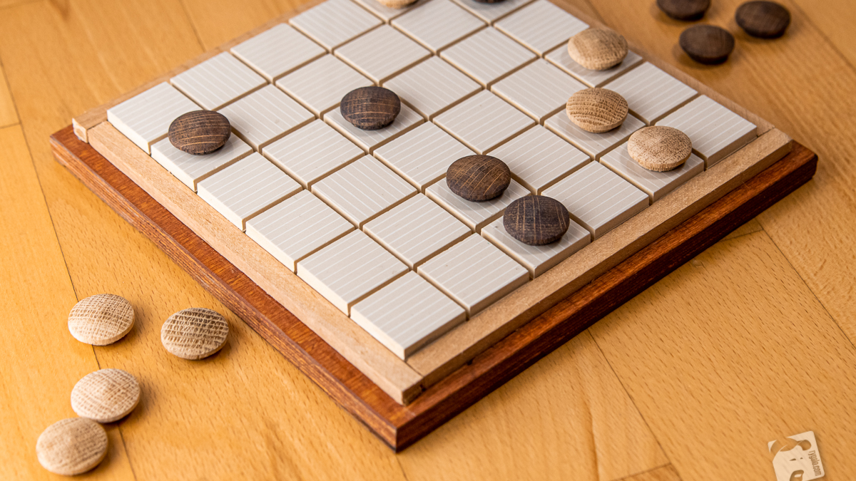

Gekitai(Push Away)

Slide 2
No primeiro trabalho de Inteligência Artificial escolhemos o jogo Gekitai ou Push Away
O jogo consiste em uma board de 6x6 com 8 peças para cada jogador e o objetivo é ganhar ao oponente fazendo 3 em linha ou tendo 8 peças em campo da sua cor.
(x,y) | 0 | 1 | 2 | 3 | 4 | 5
0
1
2
3
4
5
Sempre que colocada uma peça as peças a volta em todas as direções no raio de 1 são repelida, caso haja duas peças seguidas ou seja uma peça numa direção n de raio 1 e outra peça na mesma direção n de raio 2 essa peça não é repelida. Podemos observar o comportamento nas figuras ao lado. Colocamos a peça no espaço (1,1) e ela repulsa a peça no espaço (2,1) e não repulsa a que está no espaço (1,2). Por causa das razões explicadas.

Slide 3
Matriz [6][6]
Representação de estado: O estado do jogo será representado por uma matriz [6][6] e dois números inteiros.
Int Player1 =8
Int Player2 =8
Objetivo: O objetivo é colocar 3 em linhas ou ter 8 peças no Campo como mostra nas figuras
Matriz [6][6]
Matriz [6][6]
Int Player1 =5
Int Player2 =6
Int Player1 =0
Int Player2 =5

Slide 4
Operadores: Neste jogo o único operador que existe é colocar a peça em uma coordenada (X,Y).
Pré condições: A coordenada (X,Y) pertencer a board e não conter nenhuma peça.
Efeitos: Quando colocada a peça, todos os quadrados que contem uma peça que distam 1 a origem são repelidos com exceção dos quadrados que contem também uma peça que distam a 2 na mesma direção.
If PieceExist(x+1,y)==True && PieceExist(x+2,y)==False{
String aux = DeletePiece(x+1,y);
colocarPiece(x+2,y);
}
If PieceExist(x+1,y+1)==True && PieceExist(x+2,y+2)==False{
String aux = DeletePiece(x+1,y+1);
colocarPiece(x+2,y+2);
}
If PieceExist(x,y+1)==True && PieceExist(x,y+2)==False{
String aux = DeletePiece(x,y+1);
colocarPiece(x,y+2);
}
If PieceExist(x-1,y+1)==True && PieceExist(x-2,y+2)==False{
String aux = DeletePiece(x-1,y+1);
colocarPiece(x-2,y+2);
}
If PieceExist(x-1,y)==True && PieceExist(x-2,y)==False{
String aux = DeletePiece(x-1,y);
colocarPiece(x-2,y);
}
If PieceExist(x-1,y-1)==True && PieceExist(x-2,y-2)==False{
String aux = DeletePiece(x-1,y-1);
colocarPiece(x-2,y-2);
}
If PieceExist(x,y-1)==True && PieceExist(x,y-2)==False {
String aux = DeletePiece(x,y-1);
colocarPiece(x,y-2);
}
If PieceExist(x+1,y-1)==True && PieceExist(x+2,y-2)==False{
String aux = DeletePiece(x+1,y-1);
colocarPiece(x+2,y-2);
}

Slide 5
Heurística: Pensamos em vários tipos de heurística, numero de peças na board mais numero de duas peças consecutivas na board ou numero de peças no centro do tabuleiro.
Estrutura de Dados:
Class Game{
String board[][];
int player1;
int player2;
Game(){
board = New String[6][6];
player1 = 8;
player2 = 8;
for(int i=0;i<6;i++){
for(int j=0;j<6;j++){
board[i][j]=“ ”;
}
}
}
Função de avaliação: esta função verifica que o numero de peças do jogador chega a 0 e se algum player tem 3 em linha no tabuleiro. Se ambas as condições forem verdade e derem pessoas diferentes da Draw se não em qualquer uma das condições retorna o vencedor.
public String toString(){}
public String[][] getBoard(){}
public int getPlayer1(){}
public int getPlayer1(){}
public boolean pieceExist(int x,int y){}
public void putPiece(int player,int x, int y){}
public void deletePiece(int x,int y){}
public void atualizar(int x, int y){}
public int verifyWinner(){}
Para obter informação sobre o trabalho usamos os seguintes linkes:
https://boardgamegeek.com/boardgame/295449/gekitai - link da descrição do jogo
https://chessicals.com/games/gekitai/ - link de um jogo online com o mesmo objetivo

Slide 6
Approach:
Usamos duas heurísticas para medir a condição de vitoria fora o facto de ser terminal o numero de peças duplas iguais seguidas e o numero total de peças com valores diferentes dependendo da sua posição no tabuleiro.
public int numberPiecesDouble(){
return numberPiecesDoubleCalc(1)-numberPiecesDoubleCalc(2);
}
public int valuePieceHeuristic(){
return valuePieceHeuristicCalc(1)-valuePieceHeuristicCalc(2);
}
public void setHeuristic(){
if(terminal!=0){
if(terminal==2)
heuristica = 100;
else
heuristica = -100;
}
heuristica += valuePieceHeuristic()+ 2 * numberPiecesDouble();
}

Slide 7
Approach (cont)
Para Calcular o numero de peças duplas
public int numberPiecesDoubleCalc(int jogador){
int aux=0;
if(jogador==2){
for(int i=0;i<6;i++){
for(int j=0;j<6;j++){
if(!state.board[i][j].equals("x")&&!state.board[i][j].equals(" ")){
if(j+1!=6 &&state.board[i][j].equals(state.board[i][j+1])){
aux++;
}
if(j+1!=6 && i+1!=6 &&state.board[i][j].equals(state.board[i+1][j+1])){
aux++;
}
if(j+1!=6 && i-1!=-1 &&state.board[i][j].equals(state.board[i-1][j+1])){
aux++;
}
if(i+1!=6 && state.board[i][j].equals(state.board[i+1][j])){
aux++;
}
}
}
}
}
else{
for(int i=0;i<6;i++){
for(int j=0;j<6;j++){
if(!state.board[i][j].equals("o")&&!state.board[i][j].equals(" ")){
if(j+1!=6 && state.board[i][j].equals(state.board[i][j+1])){
aux++;
}
if(j+1!=6 && i+1!=6 && state.board[i][j].equals(state.board[i+1][j+1])){
aux++;
}
if(j+1!=6 && i-1!=-1 &&state.board[i][j].equals(state.board[i-1][j+1])){
aux++;
}
if(i+1!=6 && state.board[i][j].equals(state.board[i+1][j])){
aux++;
}
}
}
}
}
return aux;
}

Slide 8
Approach (cont)
Para Calcular o numero de peças no tabuleiro com diferentes valores.
public int valuePieceHeuristicCalc(int player){
int value[][] = {{1,1,1,1,1,1},{1,2,2,2,2,1},{1,2,3,3,2,1},{1,2,3,3,2,1},{1,2,2,2,2,1},{1,1,1,1,1,1}};
int aux=0;
for(int i=0;i<6;i++){
for(int j=0;j<6;j++){
if(player==1){
if(state.board[i][j].equals("o")){
aux+=value[i][j];
}
}
else{
if(state.board[i][j].equals("x")){
aux+=value[i][j];
}
}
}
}
return aux;
}

Slide 9
Implemented algorithms: O algoritmo escolhido para a realização deste trabalho foi o MinMax sem cortes Alpha Beta.
class MinMaxTree{
Game state;
List<MinMaxTree> nodeList;
int heuristica;
int terminal;
MinMaxTree(Game dadState){
state = new Game(dadState.getBoard(),dadState.getPlayer1(),dadState.getPlayer2());
nodeList = new ArrayList<>();
terminal = 0;
}
public void expande(int depth){}
public void setHeuristicMax(){}
public void setHeuristicMin(){}
public int numberPiecesDouble(){}
public int numberPiecesDoubleCalc(int jogador){}
public void setHeuristic(){}
public int valuePieceHeuristicCalc(int player){}
public int valuePieceHeuristic(){}
Quando criada a arvore MinMaxTree é chamado o método “expande” que expande os nós até uma profundidade máxima dada. De seguida atribui os valores da heurística aos seus respetivos nós chamando o “setHeuristicMin”, ou “SetHeuristicMax”, dependendo do jogador em questão.

Slide 10
Bot 1 | Bot 2 | Resultado (% vitorias Bot 1 - % vitórias Bot 2)
Número de Peças, Profundidade 1 | Duas Peças, Profundidade 1 | 100% - 0%
Número de Peças, Profundidade 1 | Duas Peças, Profundidade 2 | 60% - 40%
Número de Peças, Profundidade 1 | Duas Peças, Profundidade 3 | 20% - 80%
Número de Peças, Profundidade 2 | Duas Peças, Profundidade 3 | 50% - 50%
Número de Peças, Profundidade 3 | Duas Peças, Profundidade 3 | 100% - 0%
Número de Peças, Profundidade 1 | Valor de Peças, Profundidade 1 | 0% - 100%
Número de Peças, Profundidade 2 | Valor de Peças, Profundidade 1 | 30% - 70%
Número de Peças, Profundidade 3 | Valor de Peças, Profundidade 1 | 10% - 90%
Número de Peças, Profundidade 3 | Valor de Peças, Profundidade 3 | 0% - 100%
A, Profundidade 1 | Valor de Peças, Profundidade 1 | 0% - 100%
A, Profundidade 3 | Valor de Peças, Profundidade 3 | 0% - 100%
A, Profundidade 1 | B, Profundidade 1 | 10% - 90%
A, Profundidade 3 | B, Profundidade 3 | 0% - 100%
A, Profundidade 1 | Número de Peças, Profundidade 1 | 20% - 80%
B, Profundidade 1 | Valor de Peças, Profundidade 1 | 0% - 100%
B, Profundidade 1 | Número de Peças, Profundidade 1 | 80% - 20%
B, Profundidade 3 | Número de Peças, Profundidade 3 | 60% - 40%
Heurísticas:
Número de Peças: Calcula número das suas peças contra o número de peças do adversário em campo;
Duas Peças: Verifica se tem duas peças consecutivas;
Valor das Peças: As peças no centro do tabuleiro têm mais valor;
A = Número de Peças + 2 * Duas Peças
B = Valor de Peças + 2 * Duas Peças
Resultado: Percentagem de vitórias de cada bot numa amostra de 10 jogos consecutivos entre cada um deles;

